Slide 1
精釀啤酒簡介
Eason

Slide 2
Agenda
啤酒怎麼釀
啤酒的分類
台灣的啤酒不只台灣啤酒
試飲!

Slide 3
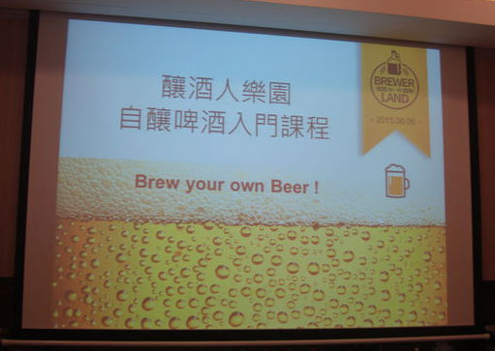
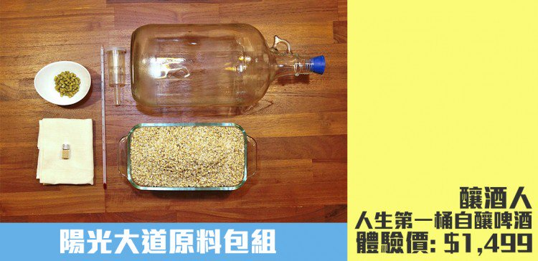

Slide 4
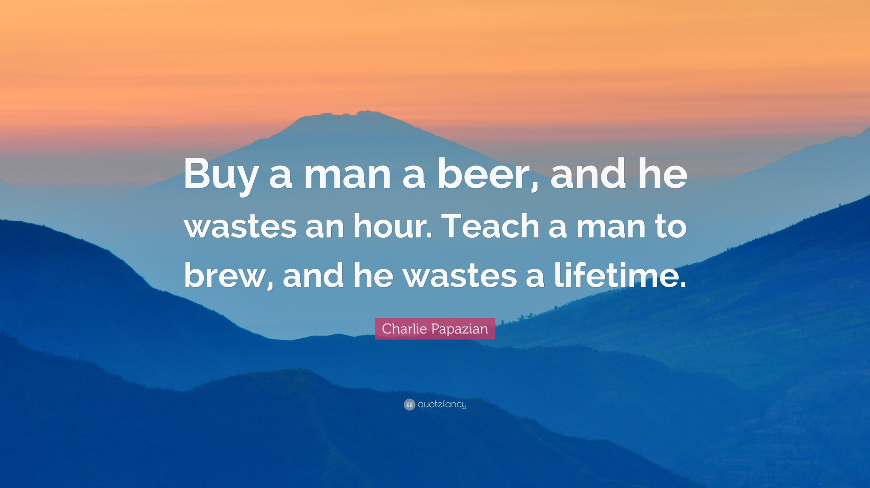
Warning
請男(女)人喝一杯啤酒，他會用掉一小時
教會一個男(女)人釀酒，他會用掉一輩子

Slide 5
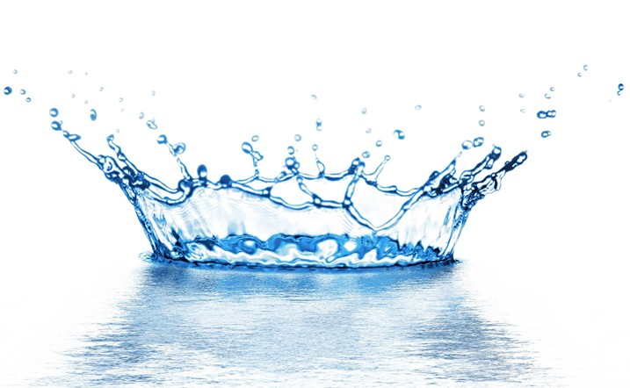
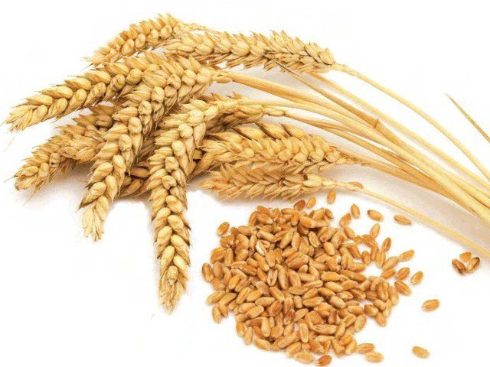
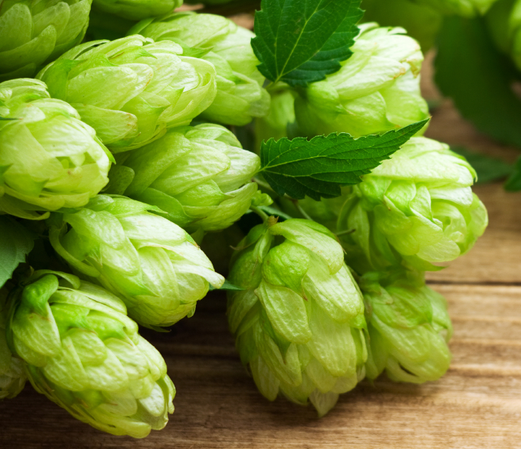
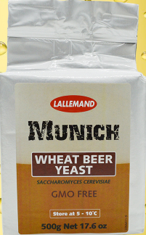
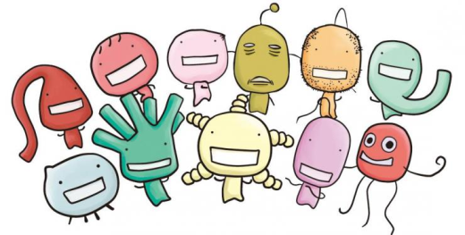
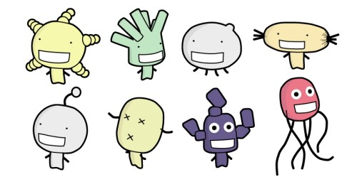
自釀啤酒需要什麼原料
水
(大)麥芽
啤酒花
酵母

Slide 6
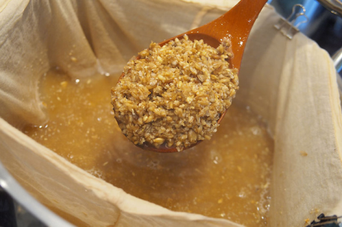
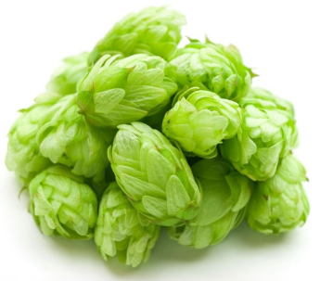
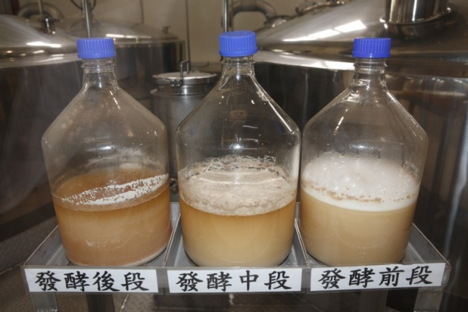
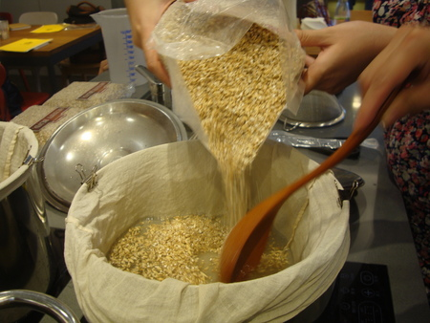
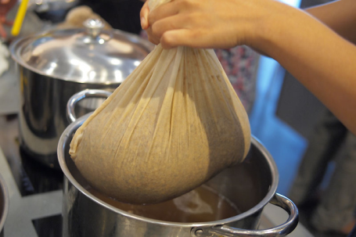
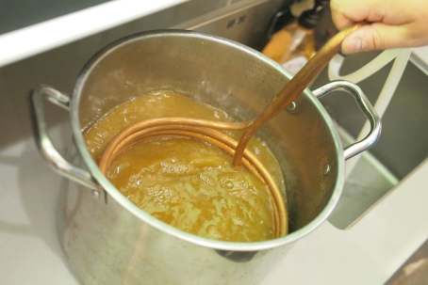
自釀啤酒流程
醣化
(~1HR)
煮花
(~1.5HR)
發酵
(2~3 weeks)
澱粉 → 醣
(大)麥芽是靈魂 (天生酵素，澱粉轉為醣)
醣化最適溫度 60ºC-70ºC，需時 1~1.5 小時
每 kg 麥芽配上 4-5 公升的水 (酸鹼值)
這時候就是黑麥汁
香(苦)味 + 殺菌(保存)
煮滾殺菌
投入 啤酒花 時間是關鍵，越久香氣越少苦味越多。(一般15分鐘)
其它香氣，通常這個階段投入。(e.g. 茶)
快速冷卻 (避免細菌)
酵母吃醣 → 酒精 + CO₂
需時 2~3 weeks
Air Lock 空氣只出不進
比重計測量麥汁醣分
醣化: 1.06-1.07
發酵完: 1.007~1.008
加少許糖二次發酵，產生 CO₂ (氣泡較細緻)
Notes:
當時，印度是英國的殖民地，有很多英國人坐船來印度開發，也從英國運來了淡色啤酒。
為了讓啤酒在長途航行中得以保存，他們在啤酒裡加入大量具有防腐效果的啤酒花，而成為帶有苦味的啤酒，酒精濃度也偏高

Slide 7
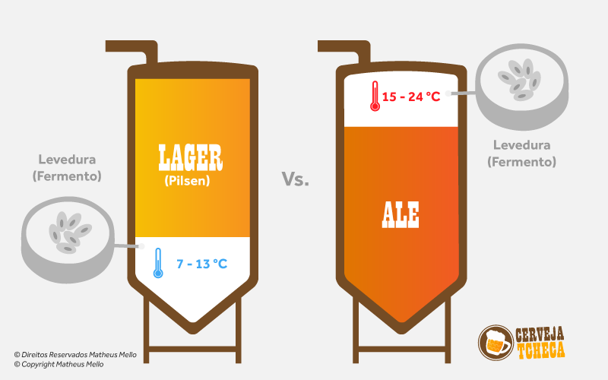
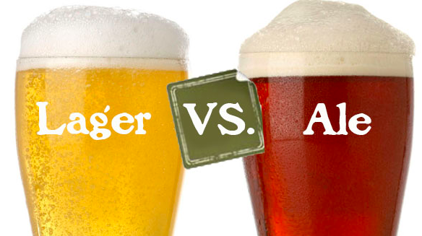
啤酒的種類
拉格啤酒 (LARGER) | 愛爾啤酒 (ALE)
Larger 之所以叫 Larger，是因為它是德文『窖藏』的意思。來自巴伐利亞的人，發現這種 低溫釀造 方式。 Larger 使用的是低溫發酵的酵母種類，而發酵環境在 7ºc – 14ºc 之間。在底層發酵所以酒體清澈，味道清爽清淡。 現在市面上一般的商業啤酒幾乎都是 Larger Alcohol：~3.5% | 愛爾是最古老的古啤酒，主要的原因之一是因為它採用 Ale 酵母來發酵。 它的發酵環境為 14ºc – 22ºc (較高溫)之間。 特色是帶有濃濃果香，味道與層次豐富明顯，活潑奔放。 Ale 酵母是上層發酵，所以酒體混濁。 Alcohol：~5%+

Slide 8
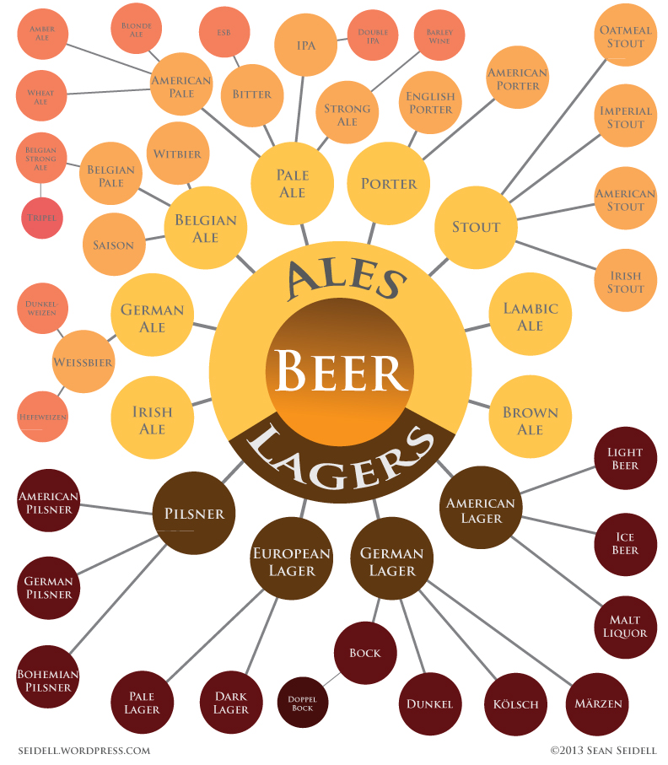
其實種類不只有 LARGER/ ALE

Slide 9
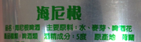
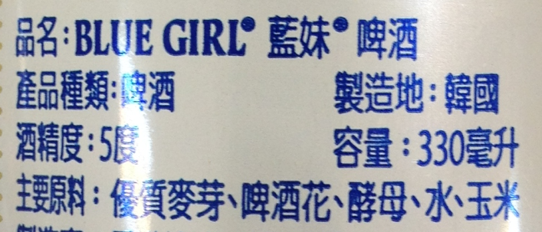
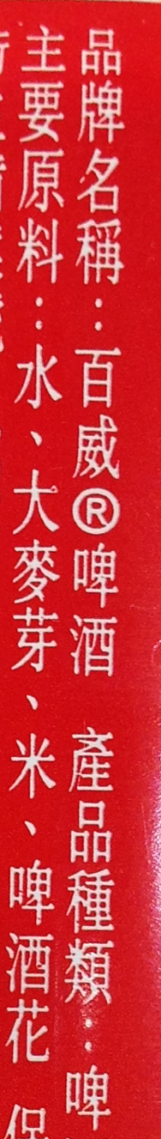
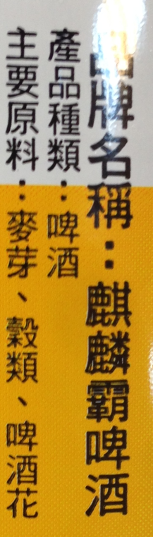
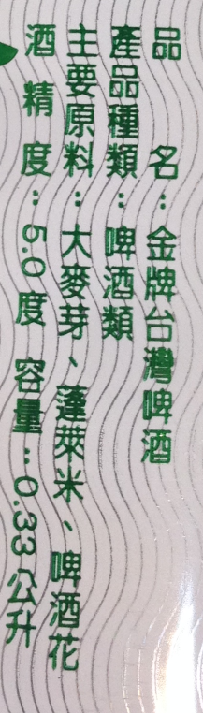
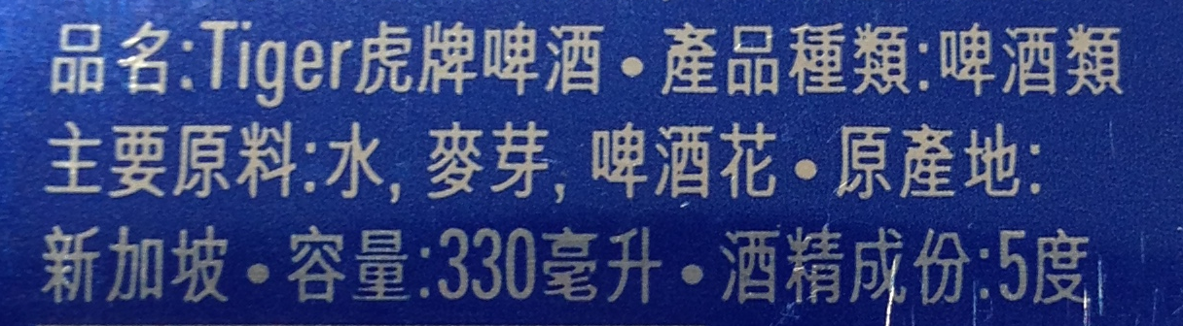
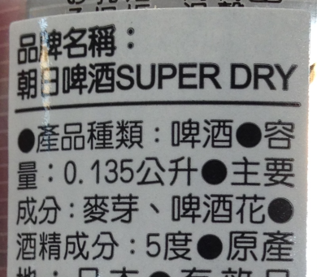
FAQ
台灣釀私酒不是犯法的嗎？
完全合法，很多人直覺釀酒是犯法的。其實早在民國91年(西元2002年)，為了因應WTO，政府廢止了菸酒專賣，並開放民眾可自行釀酒；可以釀但是不可以賣，就合法！(每人每天50公升)
要怎樣才可以賣？
工廠申請、廢水處理、GMP、…一堆檢查
課稅：1公升酒，24元酒精稅 (營業稅另外) ➔ 成本高，很多都有加其它穀類 (澱粉)

Slide 10
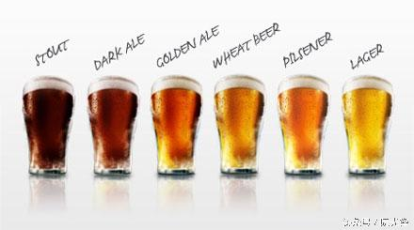
FAQ
生啤酒 vs 熟啤酒？
熟啤酒：啤酒釀造完後，為防止啤酒在運輸儲存過程中變質，需要一些高溫處理，殺死啤酒中的酵母與雜菌，這就是所謂【熟啤】。普通啤酒通常都是熟啤，酒中酵母已被加溫殺死，不會繼續發酵，穩定性更好。這種啤酒密封后可以保存很長時間，但高溫對啤酒口感的影響較大。
生啤酒：如果不經過殺菌處理，酒中還含有活的酵母菌，是為【生啤】，這種啤酒保質期非常短，一般就地銷售。不過，生啤由於沒有經過熱殺菌處理，能夠更好地保留啤酒的風味，所以，很多人都覺得純生啤酒風味好、更好喝。
黑啤酒？
烘焙過的麥芽，提供苦巧克力味、咖啡香味、深色度。
第一道麥汁 (一番榨)？
糖化後只萃取麥汁過濾第一次流出的麥汁（一番搾）釀造而成的。「一番搾」最大的特色是由麥殼釋出的單寧酸比例較少，較不苦澀。因此造就了爽口、順暢、高級、甘醇的口感特色。 『二番搾』 是濾過一次的麥糊渣再加熱水，又一次濾出的麥汁。含單寧酸比例…

Slide 11
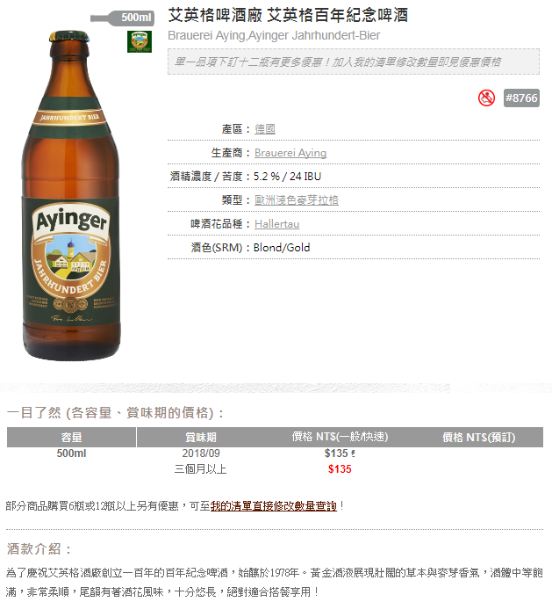
經典拉格，
清爽、麥香重、閃過一絲蜂蜜香氣

Slide 12
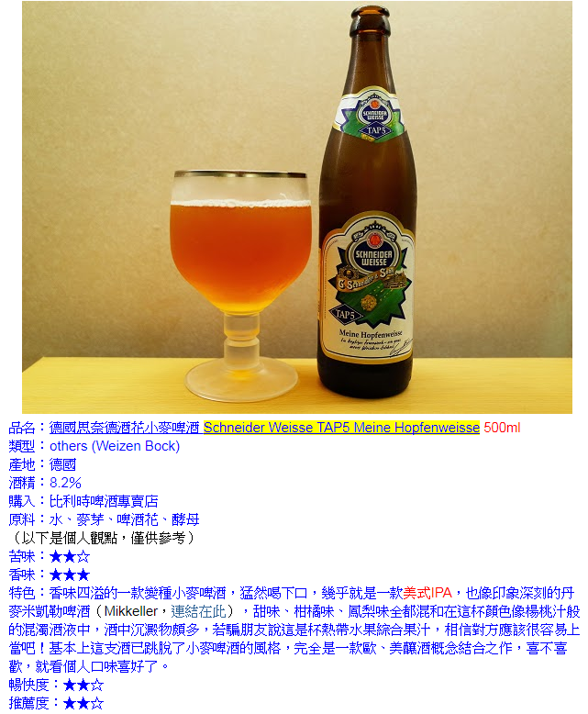
小麥啤酒，
小麥香氣外，帶著豐富的酒花香味

Slide 13
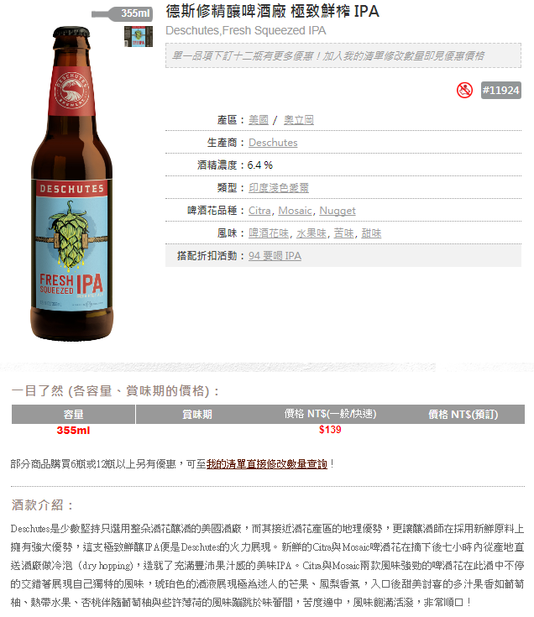
酒花香氣明顯，
入喉後帶著苦甘香味

Slide 14
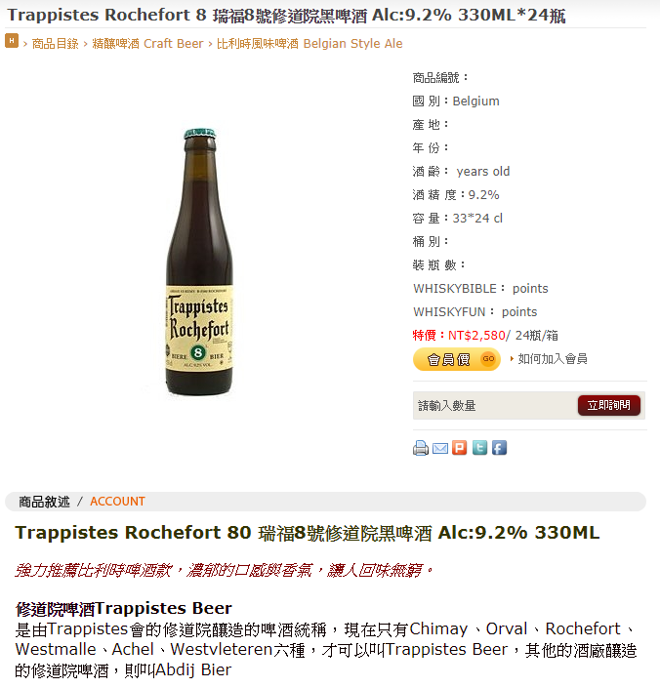
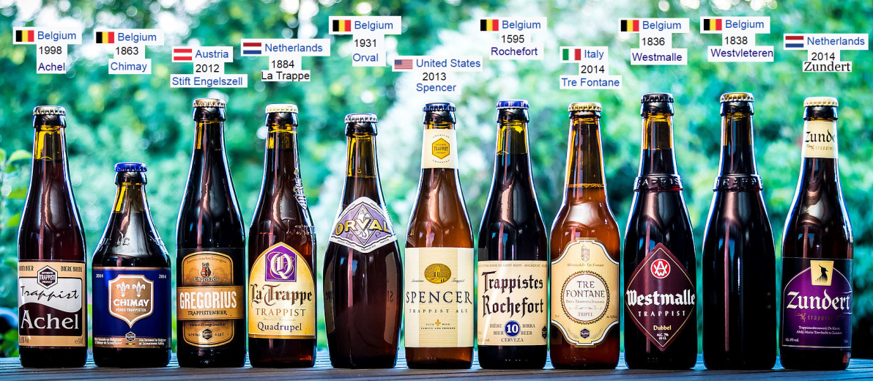
目前存在的 Trappist釀酒廠有6間：Orval、Chimay、Westmalle、Rochefort，Achel 與 Westeteren，是最具特色的比利時啤酒寶藏，也是世界上僅存的以釀啤酒為業的修道院。
Trappist Beers 修道院由僧侶釀造的啤酒
啤酒想要通過修道院認證需要滿足三個條件：
1.啤酒廠要在修道院內；
2.院內的僧侶必須在酒廠生產策略發揮作用
3.啤酒所得利潤用於支持修道院和社會活動。
條件苛刻，所以到目前為止只有7家修道院符合資格，其中六家在比利時，另一家在荷蘭。
Trappist彼此的共同點是：
採用上層發酵法、高酒精濃度、經過2到3次瓶內發酵、全程手工製作。
修道院黑啤酒，
酒色較深、入口有膠糖、煙燻味
啤酒 = 液體麵包

Slide 15
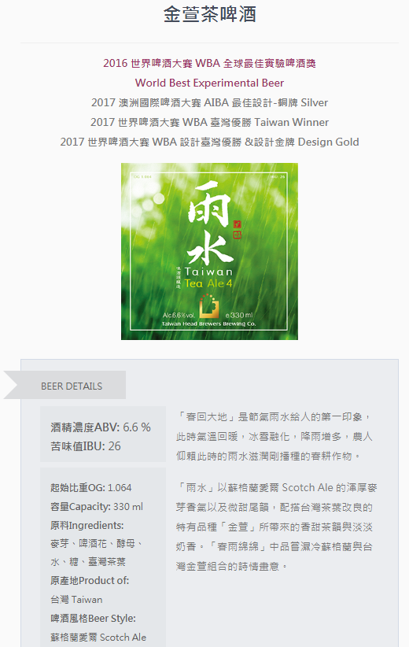
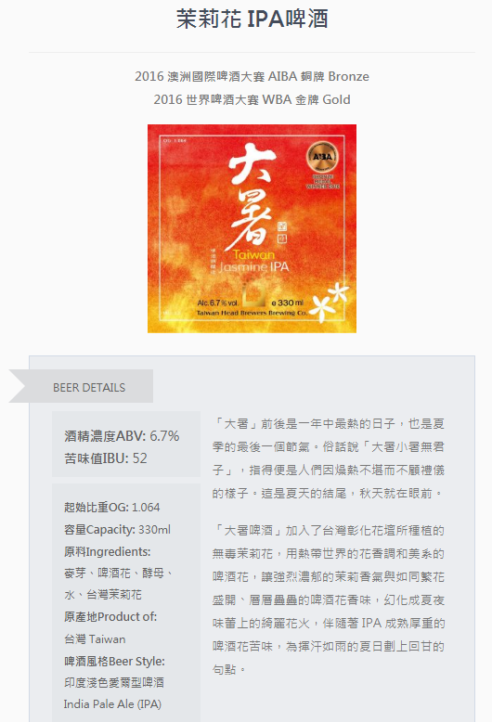
啤酒頭 – 24節氣啤酒
金萱茶 特色，
「牛奶糖香」、「奶油香氣」。
IPA 酒花苦甘氣味之外，
也帶著茉莉花香。
調味多在『煮花』階段加入。

Slide 16
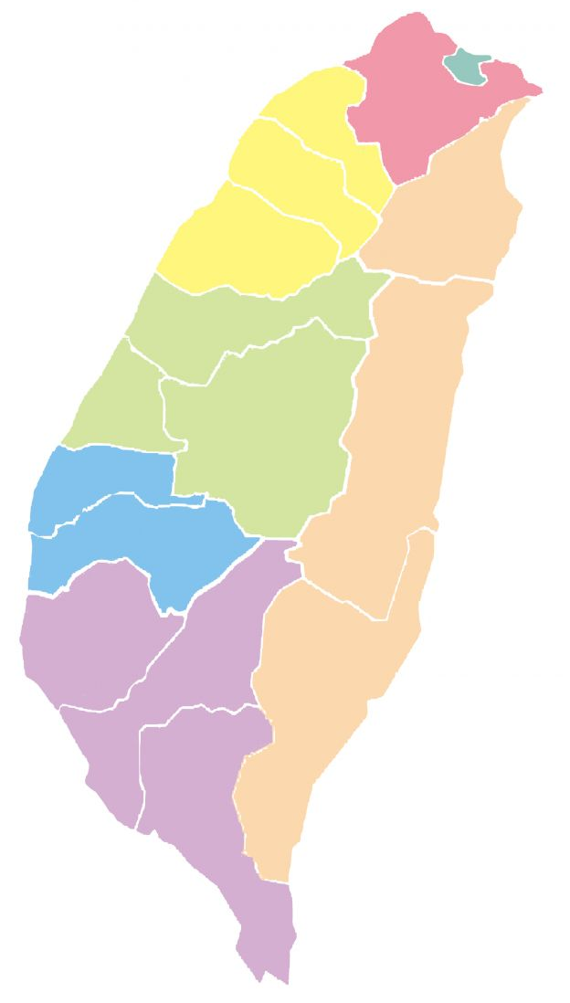

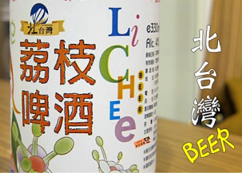


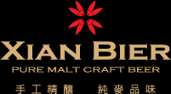



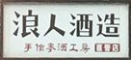

台灣的啤酒不只台灣啤酒
德意生物科技：啤酒也有代工廠！
2002 金色三麥酒廠成立
----------------------------------------------
2003 北台灣麥酒成立
----------------------------------------------
… 雨後春筍出現

Slide 17
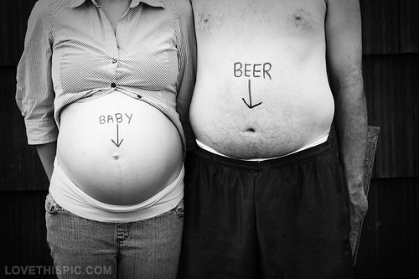
Warning
三十歲是身體的分水嶺，很多男性朋友身材開始走樣，男人形成啤酒肚 5 大原因：
啤酒過量
壓力過大
習慣弓背
久坐
便秘

Slide 18
Backup

Slide 19
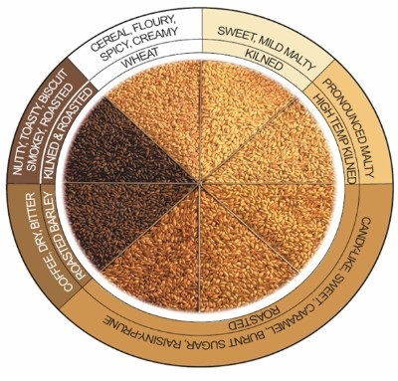
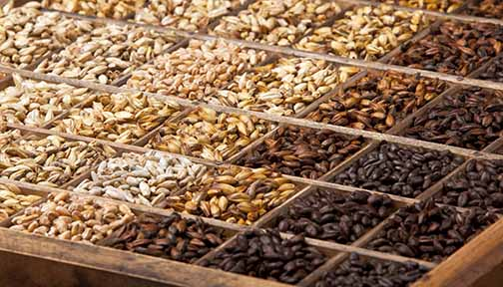
啤酒的顏色

Slide 20
醣化
名稱 | 建議溫度 | 建議ph值 | 功能
Phytase – 植酸酵素 | 30 ~ 52 | 5.0 ~ 5.5 | 降低出醣的酸鹼值
Beta – 葡萄糖酵素 | 35 ~ 45 | 4.5 ~ 5.5 | 破壞麥芽外部湖粉保護層
Proteases – 蛋白酶 | 45 ~ 55 | 4.5 ~ 5.5 | 分解大分子蛋白
Peptidases – 肽酶 | 45 ~ 55 | 5.0 ~ 5.5 | 產生 Free Amino Nitrogen (游離胺基酸氨)
Beta – 澱粉酶 | 60 ~ 65 | 5.2 ~ 5.8 | 澱粉轉化為麥芽糖
Alpha – 澱粉酶 | 60 ~ 70 | 4.5 ~ 5.5 | 澱粉轉化為多種糖
Source: 釀酒人樂園

Slide 21
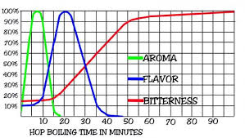
煮花
煮啤酒花的香味分佈表
15 分鐘大概是甜蜜點
精油
香味
苦味
Source: 釀酒人樂園

